Slide 1
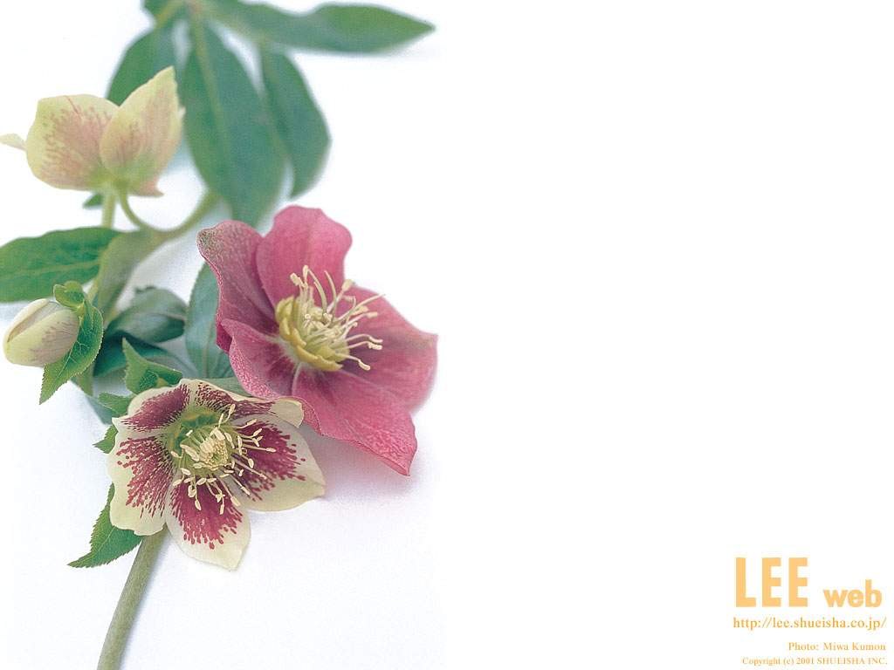
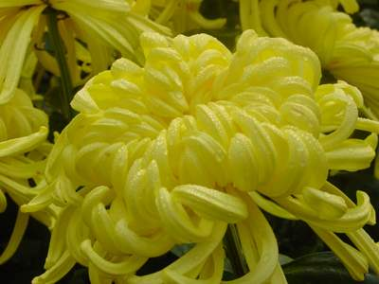

Slide 2
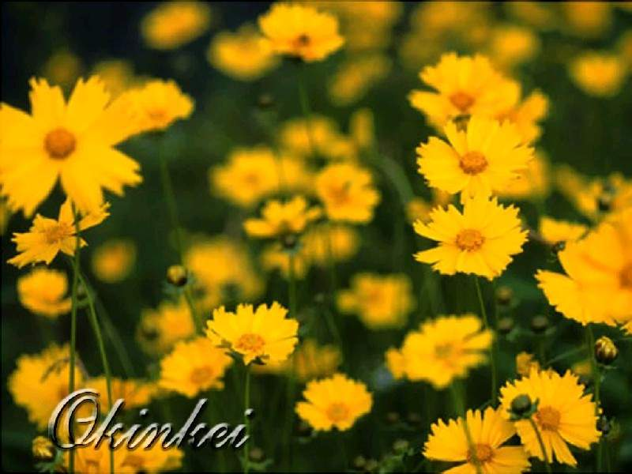

Slide 3
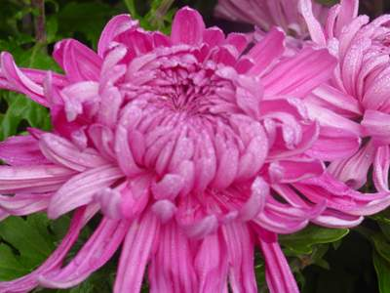

Slide 4
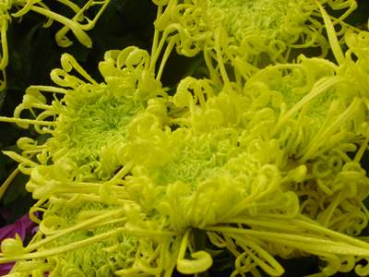

Slide 5
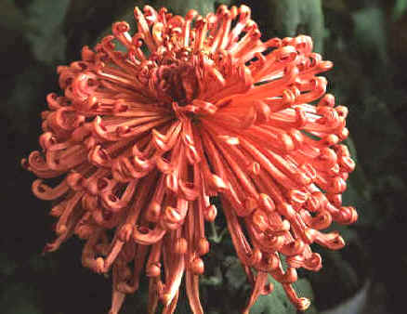

Slide 6
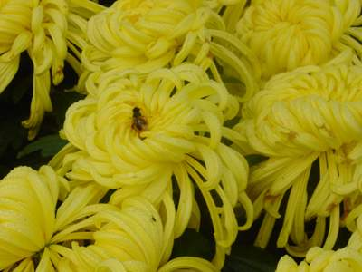

Slide 7
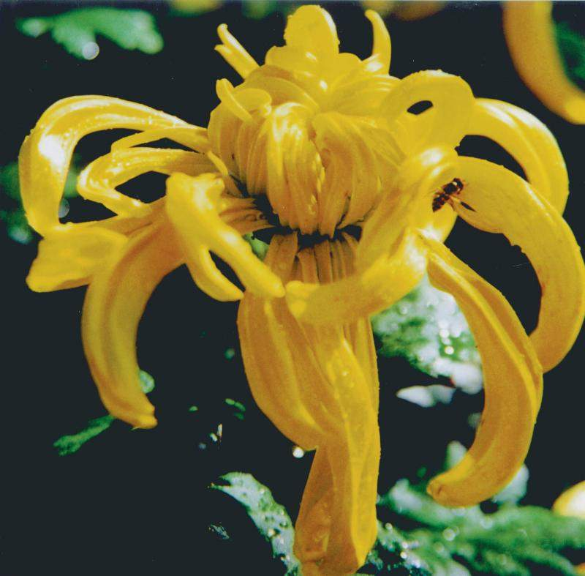

Slide 8
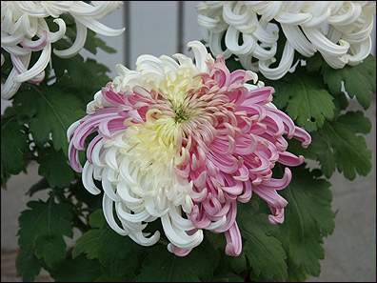

Slide 9
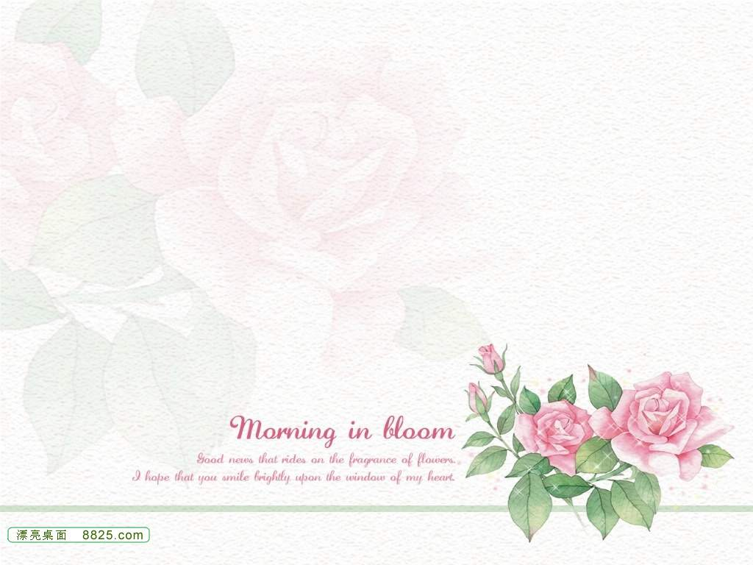
kàn看
јú
菊 花
8

Slide 10
ɡōnɡyuán kāifànɡ shěbùdé yě
公园 开放 舍不得 也
xǔduō tīnɡle yìdiǎnér
许多 听了 一点儿
bàbɑ māmɑ zǐhónɡ líqù
爸爸 妈妈 紫红 离去
tīnɡhuà hěnxǐ’ài ɡènɡhǎokàn
听话 很喜爱 更好看

Slide 11
ɡōnɡyuán kāifànɡ shěbùdé yě
公园 开放 舍不得 也
xǔduō tīnɡle yìdiǎner
许多 听了 一点儿
bàbɑ māmɑ zǐhónɡ líqù
爸爸 妈妈 紫红 离去
tīnɡhuà hěnxǐ’ài ɡènɡhǎokàn
听话 很喜爱 更好看

Slide 12
公园 开放 舍不得 也
许多 听了 一点儿
爸爸 妈妈 紫红 离去
听话 很喜爱 更好看

Slide 13


Slide 14
公园里的菊花好看极了。
黄的，白的，淡绿的，紫红的，一朵朵，一丛丛，一片片，它们正迎着深秋的寒风开放呢。人们边看边走，边走边看，舍不得离去。

Slide 15
爸爸说：“天冷了，许多花谢了，可菊花一点儿也不怕冷，大家都很喜爱它。”
听了爸爸的话，我觉得菊花更好看了。

Slide 16
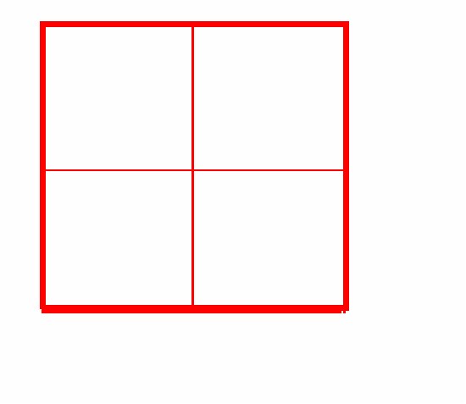
也

Slide 17
开

Slide 18
不

Slide 19
公

Slide 20
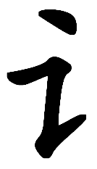
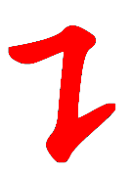
yán zì pánɡ
许
hénɡ zhé tí

Slide 21
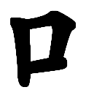
听
kǒu zì pánɡ

Slide 22
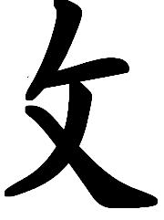
fǎn wén pánɡ
放

Slide 23

点
四 diǎn dǐ

